Slide 1

Адекватность и эквивалентность в переводе

Slide 2
Вопрос о соотношении текста перевода и оригинала
«адекватный перевод»,
«реалистический перевод»,
«полноценный перевод»,
«эквивалентный перевод»,
«тождественный перевод»,
«верный перевод»,
«точный перевод» и др.

Slide 3
«Толковый переводоведческий словарь» Л. Л. Нелюбина.
Эквивалентный перевод - перевод, осуществляемый на уровне, необходимом и достаточном для передачи неизменного плана содержания при соблюдении норм ПЯ» ( «см. адекватныйперевод»)

Slide 4
«Толковый переводоведческий словарь» Л. Л. Нелюбина.
1. Адекватный и полноценный перевод обусловливает правильную, точную и полную передачу особенностей и содержания подлинника, и его языковой формы с учетом всех особенностей структуры, стиля, лексики и грамматики в сочетании с безукоризненной правильностью языка, на который делается перевод.
2. Полноправная замена.
3. Перевод с учетом широкого контекста с сохранением стилистической характеристики.
4. Текст перевода полностью репрезентирует текст оригинала
5. Воссоздание единства содержания и формы подлинника средствами другого языка. Является целью художественного перевода.
6. Перевод, вызывающий у иноязычного получателя реакцию, соответствующую коммуникативной установке отправителя....

Slide 5
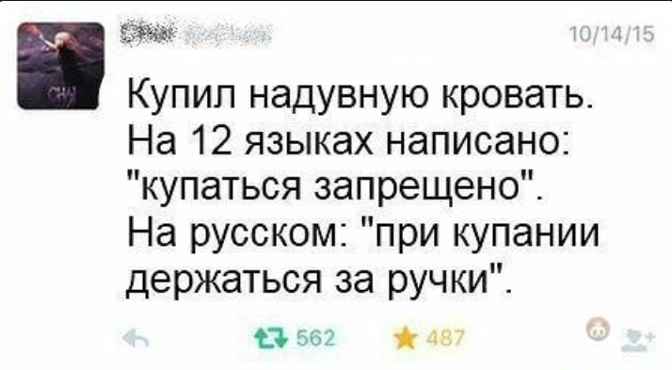
В Скопос-теории (к 80-м гг. XX в.)
Перевод как вид деятельности, который имеет свою цель и задачу, предполагаемого адресата или аудиторию.
Переводить — значит создавать целевой текст в целевой обстановке для решения целевой задачи и целевых адресатов в целевых обстоятельствах.
Исходный текст — это «информационное предложение», которое переводчик адаптирует под запросы целевой аудитории
https://core.ac.uk/download/pdf/233167343.pdf

Slide 6
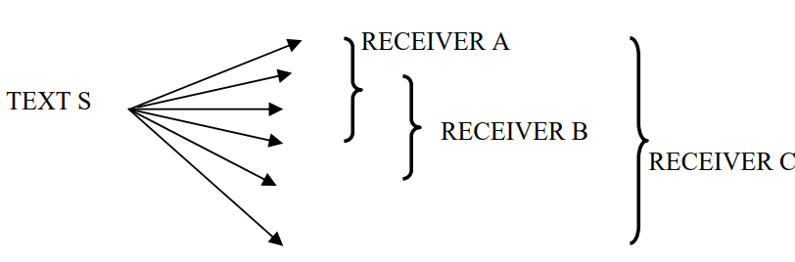
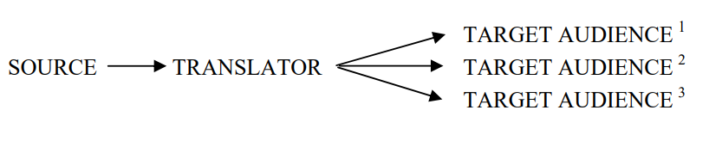
Germans: Please, don't get up before 6 a.m.!
Americans: Please, don't come home after 2 a.m.!
Italians: Please, dont sing after 10 p.m.!
Swedes: Please, don't take girls up to the rooms!

Slide 7
С точки зрения Скопос-теории
Эквивалентность обозначает отношение между исходным текстом и текстом перевода, которые выполняют (могут выполнять) в соответствующих культурах на одинаковом уровне одинаковую коммуникативную функцию
Адекватность при переводе исходного текста (или его элементов) обозначает отношение между текстом перевода и исходным текстом при последовательном соблюдении назначения (скопоса) перевода, на реализацию которого направлен переводческий процесс»

Slide 8
По В.Н. Комиссарову
потенциально достижимая эквивалентность, под которой понимается максимальная общность содержания двух разноязычных текстов, допускаемая различиями языков, на которых созданы эти тексты,
переводческая эквивалентность - реальную смысловую близость текстов оригинала и перевода, достигаемую переводчиком в процессе перевода.
ПЕРЕДАЧА ФУНКЦИОНАЛЬНО-СИТУАТИВНОГО СОДЕРЖАНИЯ ОРИГИНАЛА (1, 2, 3 типы)
ПЕРЕДАЧА СЕМАНТИКИ ЯЗЫКОВЫХ ЕДИНИЦ (4, 5 типы)

Slide 9
Коммуникативная функция текста
«На столе лежит яблоко»
«Как я люблю яблоки!»
«Дай мне, пожалуйста, яблоко»
«Ты слышишь, что я сказал?»
поиск контакта
констатация факта
побуждение
экспрессия
Текст не может не иметь в своем содержании функциональной задачи (цели коммуникации), не утратив своей коммуникативности, т.е. не перестав быть результатом акта речевой коммуникации.

Slide 10
Первый тип эквивалентности
(1) Maybe there is some chemistry between us that doesn't mix.
Бывает, что люди не сходятся характерами.
(2) Those evening bells, those evening bells, how many tale their music tells.
Вечерний звон, вечерний звон, как много дум наводит он.
(1) цель коммуникации заключалась в передаче переносного значения
в примере (2) общей функцией оригинала, которую переводчик стремится всеми средствами сохранить, является поэтическое воздействие, основанное на звукописи, рифме и размере.

Slide 11
Прокомментируйте
Исходный текст: Маша пошла гулять.
Цель коммуникации:
Перевод: Mary went outside
Исходный текст: Надоело сидеть дома. Пойдем прогуляемся!
Цель коммуникации:
Перевод: Let's take a walk!
Исходный текст: She lifted her nose up in the air
Цель коммуникации:
Перевод: Она смерила его презрительным взглядом

Slide 12
Первый тип эквивалентности
1) несопоставимость лексического состава и синтаксической организации;
2) невозможность связать лексику и структуру оригинала и перевода отношениями семантического перефразирования или синтаксической трансформации;
3) отсутствие реальных или прямых логических связей между сообщениями в оригинале и переводе, которые позволили бы утверждать, что в обоих случаях «сообщается об одном и том же»;
4) наименьшая общность содержания оригинала и перевода по сравнению со всеми иными переводами, признаваемыми эквивалентными.
A rolling stone gathers no moss - Катящийся камень мха не собирает (мхом не обрастает)???

Slide 13
Второй тип эквивалентности
Цель коммуникации + одинаковая внеязыковая ситуация
Ситуацией называется совокупность объектов и связей между объектами, описываемая в высказывании.
Отдельные признаки ситуации:
«Книга лежит на столе»
«Я вижу книгу на столе»
«Книгу положили на стол»
активное действие
состояние
восприятие
?
Ночь уже почти миновала.
Она никуда не выходит.
Он хорошо сохранился.
Мы такими делами не занимаемся.
Он сюда не приходит
Он здесь не бывает
Я его здесь не вижу
Его сюда не приглашают
бытие
движение
активное действие
восприятие

Slide 14
Второй тип эквивалентности
Идентификация в оригинале и переводе одной и той же ситуации при изменении способа ее описания.
Основой смыслового отождествления разноязычных текстов служит здесь универсальный характер отношений между языком и экстралингвистической реальностью.
You are not fit to be in a boat.
Тебя нельзя пускать в лодку.
You see one bear, you have seen them all.
Все медведи похожи друг на друга.

Slide 15
Второй тип эквивалентности
несопоставимость лексического состава и синтаксической организации;
невозможность связать лексику и структуру оригинала и перевода отношениями семантического перефразирования или синтаксической трансформации;
сохранение в переводе цели коммуникации, поскольку, как мы уже установили, сохранение доминантной функции высказывания является обязательным условием эквивалентности;
сохранение в переводе указания на ту же самую ситуацию, что доказывается существованием между разноязычными сообщениями прямой реальной или логической связи, позволяющей утверждать, что в обоих случаях «сообщается об одном и том же».

Slide 16
Второй тип эквивалентности
во многих случаях члены языкового коллектива постоянно применяют лишь один способ описания определенной ситуации: «Pull» или «Push» - «К себе» или «От себя»
описанная ситуация не связана у Рецепторов перевода с необходимыми ассоциациями.
"the face behind the requests on Forces Favourites", т.е. «лицо человека, который посылает заявки для исполнения по радио в концерте для военнослужащих». Тж кивок головой, правостороннее движение, отношение к еде и т.п.
3) в отношении ситуаций, связанных с историей и культурой определенного народа: Наполеон как «человек судьбы» (The Man of Destiny), герцог Веллингтон как «железный герцог» (The Iron Duke), Шотландия как «страна лепешек» (The Land of Cakes)
4) ассоциации часто закрепляются за ситуациями, связанными с событиями или литературными произведениями, хорошо известными членам одного языкового коллектива

Slide 17
Переведите и прокомментируйте
(позвать кого –либо к телефону)
Who shall I say is calling?
(на скамейке в парке)
Wet paint
(ответ на просьбу сделать что-то плохое)
I am the last man to do it.

Slide 18
Третий тип эквивалентности
Цель коммуникации + идентификация ситуации + общий способ описания ситуации
London saw a cold winter last year.
В прошлом году зима в Лондоне была холодной.
That will not be good for you.
Это может для вас плохо кончиться.

Slide 19
Третий тип эквивалентности
Полное совпадение структуры сообщения,
Использование синонимичной структуры, связанной с исходной отношениями семантического перефразирования
степень детализации описания: она вошла / она постучала и вошла / она громко постучала и вошла в комнату.....
В англо-русских переводах наиболее часто наблюдается большая эксплицитность перевода по сравнению с оригиналом:
"Will you come here, my-Miss?" Jean went. «Прошу вас, пройдите сюда, ми... мисс». Джин вошла вслед за ним.
People went into rooms as if they meant to stay there.
Каждый устраивался у себя в комнате так, словно собираясь обосноваться в ней навсегда.
Дж. Голсуорси «Конец главы» (Пер. Ю. Корнеева и П. Мелковой)

Slide 20
Третий тип эквивалентности
Использование синонимичной структуры, связанной с исходной отношениями семантического перефразирования
2) Направление отношений между признаками: «Он всегда об этом помнит. - Он никогда об этом не забывает», «Мы все время сидим дома. - ...», «Эта задача трудная. - ...»
конверсивное перефразирование не носит обязательного характера, а избирается переводчиком по стилистическим соображениям
Will you marry me, Lady Aline?

Slide 21
Соотношение первых 3-х типов эквивалентности
В содержании высказывания (текста) информации о
цели коммуникации,
ситуации
способе ее описания
отражает специфику речевой коммуникации, ее неразрывную связь с
целенаправленной деятельностью людей,
окружающей действительностью,
формой отражения этой действительности в человеческом мышлении.
Эта связь универсальна для речевого общения на всех языках, и ее универсальность во многом определяет возможность коммуникативного приравнивания разноязычных текстов.

Slide 22
Четвертый тип эквивалентности
Цель коммуникации + описание ситуации + способ описания ситуации + значения синтаксических структур
Структурная организация оригинала репрезентирует определенную информацию, входящую в общее содержание переводимого текста.
Слова определенного типа в определенной последовательности и с определенными связями между отдельными словами.

Slide 23
Четвертый тип эквивалентности
В каждом языке имеются синонимические структуры, которые можно вывести из исходной («ядерной») структуры или, напротив, свести к ней при помощи определенных пре-образований (синтаксических трансформаций).
«деятель - действие»
«мальчик читает» - «чтение мальчика» - «читающий мальчик» - «прочитанное мальчиком»
разнотипные структуры, объединенные общим смыслом
предложный оборот («При описании данной теории...») - деепричастный оборот («Описывая данную теорию...») - придаточное предложение («Когда описывается данная теория...»)
Стилистическая маркировка: книжная речь, научная речь, официально-деловая, разговорная...

Slide 24
Четвертый тип эквивалентности
Применение в переводе синонимичной структуры в рамках четвертого типа эквивалентности с достаточной полнотой сохраняет значение синтаксической структуры оригинала.
Не was never tired of old songs.
Старые песни ему никогда не надоедали.
It is very strange this domination of our intellect by our digestive organs.
Странно, до какой степени пищеварительные органы властвуют над нашим рассудком.

Slide 25
Четвертый тип эквивалентности
Сравним переводы двух английских предложений:
A meeting in defence of peace was held in Trafalgar Square yesterday.
The meeting in defence of peace in Trafalgar Square condemned the apartheid policy in South Africa.
Неопределенный артикль, указывает на то, что эта часть является ремой, центром той части сообщения, которая содержит «новые» сведения, в русском языке рема тяготеет к концу предложения:
Вчера на Трафальгар-сквер состоялся митинг в защиту мира.
Определенный артикль при подлежащем указывает, что коммуникативным центром сообщения является не подлежащее, а группа сказуемого, составляющая конечную часть высказывания. Поэтому порядок слов в переводе может быть сохранен:
Митинг в защиту мира на Трафальгар-сквер осудил политику апартеида в Южной Африке.

Slide 26
Прокомментируйте
Mine is a long and a sad tale. Повесть моя длинна и печальна.
Open flew the gate and in came the coach. Ворота распахнули настежь, и карета уже была во дворе.
Him I have never seen. Я его никогда и в глаза не видел.
Experience changed the ideas of this British officer. American airmen started the process of "brain-washing". He saw them machine-gun a road full of refugees.
«Опыт изменил образ мыслей этого английского офицера. Американские летчики положили начало процессу «прозрения». Он видел, как они обстреливали из пулеметов дорогу, забитую беженцами».
Опыт изменил образ мыслей этого английского офицера. Начало процессу «прозрения» положили американские летчики. Он видел, как они обстреливали из пулеметов дорогу, забитую беженцами.

Slide 27
Пятый тип эквивалентности
Максимальная степень близости содержания оригинала и перевода, которая может существовать между текстами на разных языках.
I saw him at the theatre.
Я видел его в театре.
Не was sure we should both fall ill.
Он был уверен, что мы оба заболеем.
Цель коммуникации + описание ситуации + способ описания ситуации + синтаксические структуры + максимально возможная общность отдельных сем

Slide 28
Пятый тип эквивалентности. Что мешает
Отражение разных признаков значений:
Английские kill, assassinate, murder, slay эквивалентны русскому «убить», но kill означает прекратить существование как одушевленных, так и неодушевленных объектов (ср.- to kill an article, a plan, injustice, war, etc.), assassinate предполагает предательское убийство официального лица, murder - убийство намеренное и с преступным мотивом, slay - намеренное и насильственное, но необязательно преступное и т.п.
Ошибка & error, mistake; плавать, ходить (по морю) & swim, sail, float
Различная «картина мира»
По-английски муха «стоит» на потолке (A fly stands on the ceiling), то по-русски неподвижное положение мухи будет описываться уже иным образом: «Муха сидит на потолке».
«Кипячеными» (boiled) вода и молоко могут быть и по-русски, и по-английски, а яйца только по-английски (boiled eggs), по-русски же они должны именоваться «вареными».
You are not expected to say anything here and you can't keep too quiet a tongue in your head. I've got an eye in my head!

Slide 29
Пятый тип эквивалентности. Что мешает
различия в норме и узусе ИЯ и ПЯ:
She knew that he had risked Ms neck to help her.
The children clapped hands with joy.
She slammed the door into his face.
В английских оригиналах обычно
«моют тарелки» после еды (wash dishes),
«скребут полы» (scrub floors),
«моют зубы» (wash teeth).
В русском языке?
strong as a horse, stupid as a goose, thin as a rake

Slide 30
Разграничение понятий адекватность и эквивалентность
В "скопос-теории" стало жестким правилом разграничивать понятия "эквивалентность" и "адекватность".
Перевод признается адекватным, если он соответствует поставленной цели. Тип текста значения не имеет. Таким образом, адекватность — это отношение между ИТ и ПТ, возникающее из цели перевода. "Цель оправдывает средства", поэтому для достижения цели переводчик сам определяет адекватный способ перевода текста и, следовательно, понятие "адекватность" относится к процессу, к технологии перевода.
Эквивалентность — это результат выполненного перевода. Под эквивалентностью понимается функциональное соответствие текста перевода тексту оригинала.

Slide 31
Разграничение понятий адекватность и эквивалентность
Лингвистика перевода. К представителям теории перевода, ориентированной на лингвистику, относятся Л.С. Бархударов, B.Н. Комиссаров, Л.К. Латышев, В. Коллер, И. Альбрехт и др.
Эквивалентность — это "оптимальное переводческое решение" и, следовательно, результат переводческого процесса.
Адекватность — это путь к оптимальному переводу, способ нахождения оптимального переводческого решения и, следовательно, это процесс перевода, в результате которого может возникнуть эквивалентный перевод.
Таким образом, для создания эквивалентного перевода переводчик подбирает адекватный способ перевода.

Slide 32
Три подхода к разграничению понятий
Первый подход.
Эквивалентность рассматривается как категория ретроспективная, критическая, статичная, ориентированная на переводческий результат.
Адекватность понимается как категория перспективная, динамичная, ориентированная на переводческий процесс.

Slide 33
Три подхода к разграничению понятий
Второй подход.
Эквивалентность рассматривается как центральное понятие и объект изучения теории перевода. Эквивалентность — это равноценность исходного и переводного текста.
Адекватность — это оценочный термин, служащий для установления степени эквивалентности в переводном тексте.
И эквивалентность и адекватность относятся к категории результативности, содержащей оценочный признак. Разграничение эквивалентности и адекватности осуществляется с помощью понятия "инвариантность". Текст перевода признается эквивалентным, если в нем соблюдены все требования к инвариантности. Текст перевода считается адекватным, если в нем наблюдаются отступления от требований к инвариантности.
Инвариант — это то, что остается неизменным в выражении при его преобразовании

Slide 34
Три подхода к разграничению понятий
Третий подход. Выбор термина зависит от типа переводимого текста. Оба термина являются показателями высокого качества перевода.
термин "эквивалентный" закрепился для оценки качества перевода художественного текста,
термин "адекватный" — для нехудожественного текста.

